Slide 1
Un langage pour la spécification des interfaces homme-machine critiques
Vincent LECRUBIER
Doctorant 2 ème année
ONERA, DTIM
Directeur(s) de thèse : Bruno d’Ausbourg, Yamine Aït-Ameur
Encadrant(s) ONERA : Bruno d’Ausbourg

Slide 2
Plan
Contexte
Problématique
Objectif
Démarche
Résultats
Perspectives

Slide 3
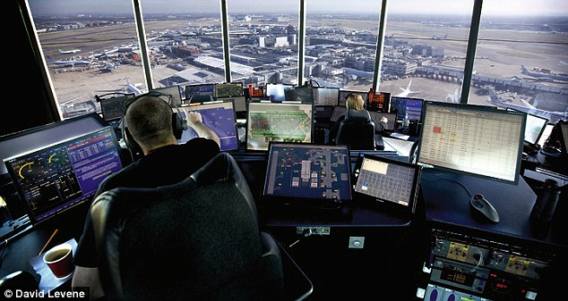
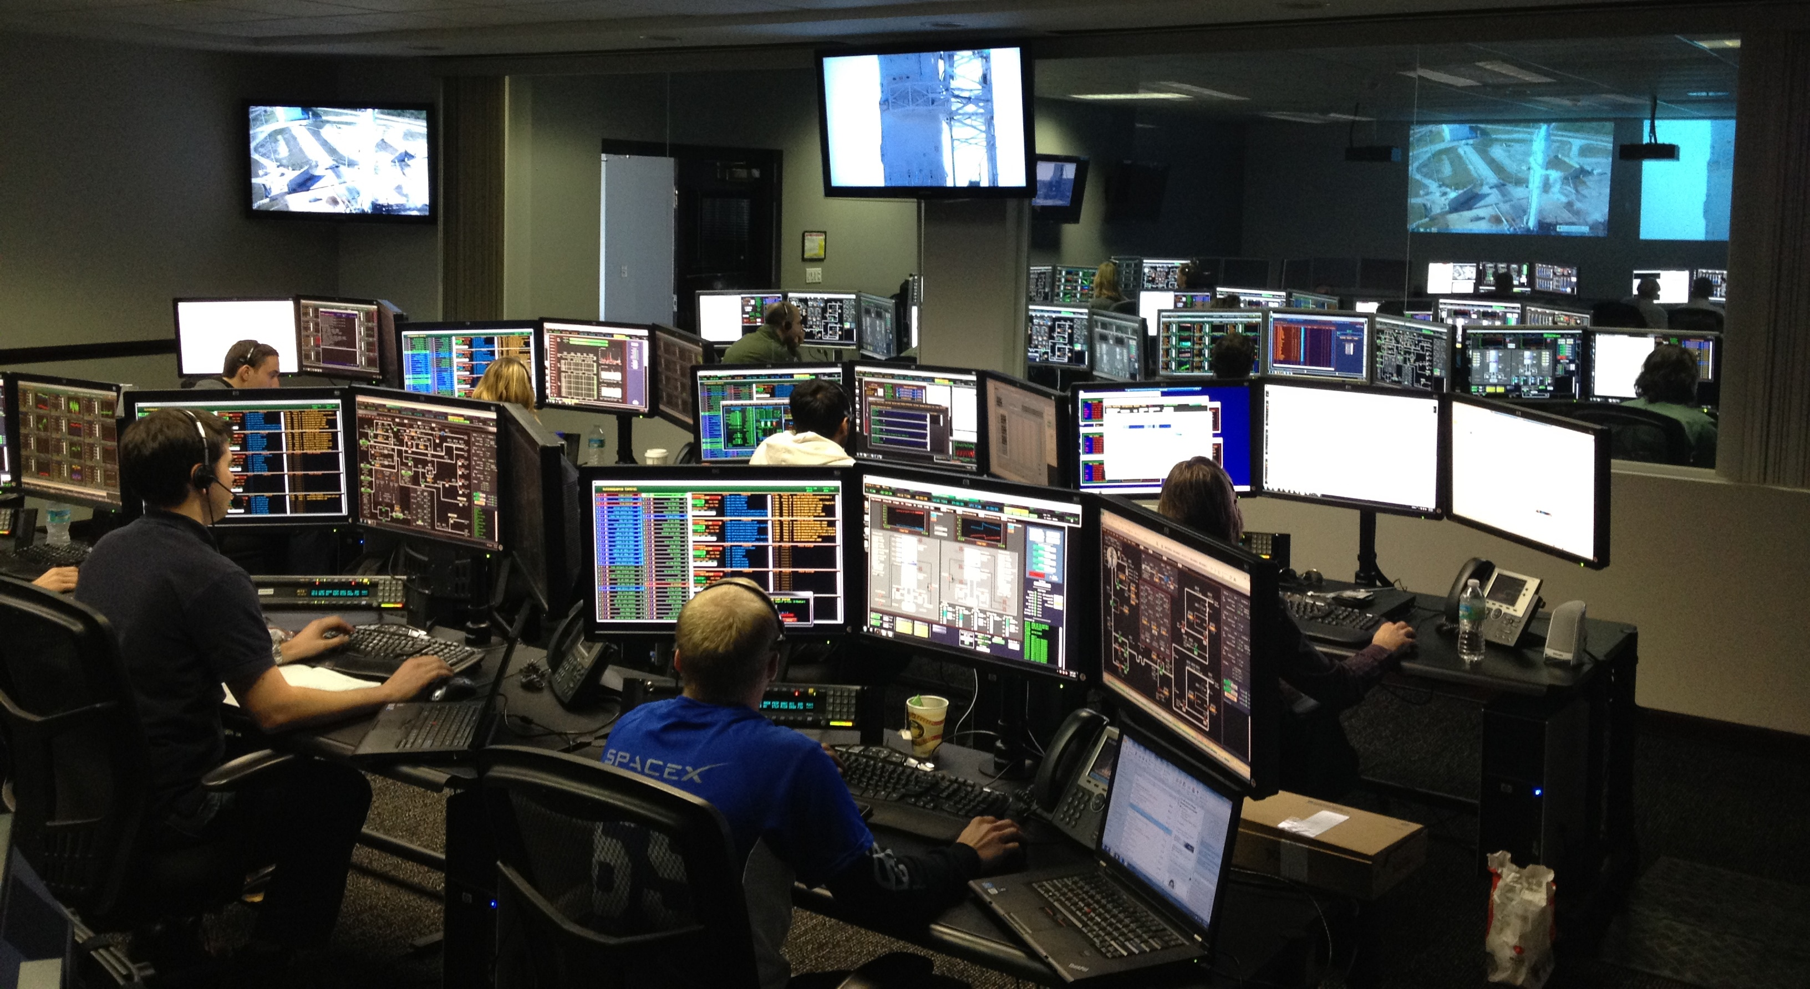
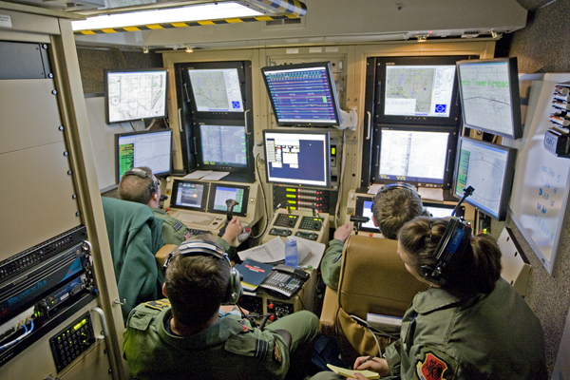
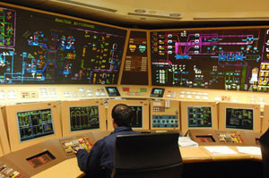
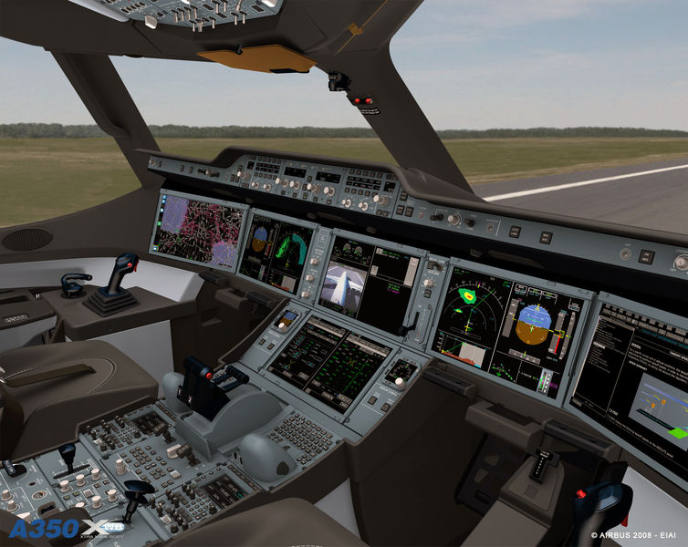

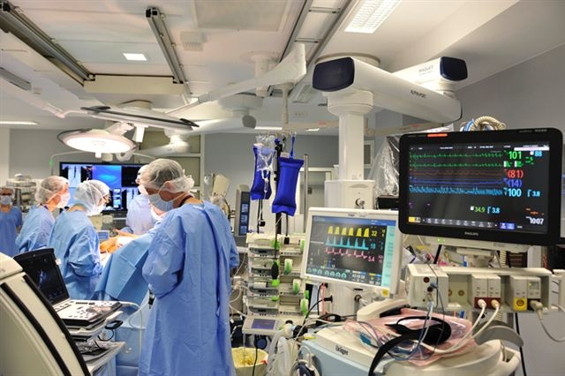
Contexte : Les interfaces homme-machine critiques

Slide 4
Contexte : Deux domaines en opposition
Preuve formelle
Test extensifs
Analyse statique
Analyse d’utilisabilité
Méthodes formelles
IHM Critiques
Retours d’utilisateurs
Réseaux de Petri
Design
Machines à états
Facteurs humains
Vérification de modèles
Prototypage
Systèmes critiques
Interfaces homme-machine

Slide 5
Contexte : Centrage sur les cockpits
ARINC 661
Thèse
Widget Events
Homme
Actions
Cockpit
Display System
User Application
Appels
Machine
Perception
Parameter Changes
Retours

Slide 6
Problématique : Un processus peu satisfaisant
Concept d’IHM
Spécification textuelle
Prototypes d’IHM
IHM Implémentée
IHM validée
Long
Spécification
Couteux
Prototypage
Itération
Non réactif
Implémentation
Non validation
Complexe
Validation

Slide 7
Objectif : Améliorer le processus
Concept d’IHM
Spécification formelle
IHM validée
Efficacité
Spécification
Traçabilité
Itération
Réactivité
Réécriture
Modularité

Slide 8
Démarche : Grandes lignes
Ingénieur système
Spécialiste FH
Codeur
Autorité de validation
Spécification en langage L
Squelette de prototype
Vérification propriétés FH
Squelette de code
Vérification propriétés de sûreté

Slide 9
Démarche : Chronologie
Etat de l’art
Veille technologique
Définition du langage
Formalisation
Cas de test
Cas d’application
Outillage
Année 1
Année 2
Année 3
Année 4

Slide 10
Résultats : Le langage
Interactor WXRScreen:
State Variables:
String mode_selection in {"OFF","STDBY","TST","WXON","WXA"}
String tilt_selection in {"AUTO","MANUAL"}
String tilt_stabilization in {"ON","OFF"}
Real tilt_angle in [-15 , 15]
Events:
modeChanged(String newModeSelection)
tiltAngleChanged(Real newTiltAngle)
Components:
TextOutput modeSelectionLabel
TextInput modeSelectionInput
TextOutput tiltSelectionLabel
TriggerInputtiltSelectionButton
TextOutput tiltSelectionValueLabel
TextOutput stabilizationLabel
TriggerInput stabilizationButton
TextOutput stabilizationValueLabel
TextOutput tiltAngleLabel
RealInput tiltAngleInput
Bindings:
modeSelectionLabel.text = "Mode selection:"
modeSelectionInput.text = mode_selection
stabilizationValueLabel.text = tilt_stabilization
stabilizationButton.visible = (tilt_selection != "AUTO")
tiltAngleLabel.value = tilt_angle
Behaviors:
Mode Change
Trigger: modeSelectionInput.inputChanged(newInput)
Guard: none
Effect: mode_selection = newInput; modeChanged(mode_selection)
Tilt angle input by user in manual mode
Trigger: tiltAngleInput.inputChanged(newInput)
Guard: tilt_selection == "MANUAL” && tilt_stabilization == "OFF"
Effect: tilt_angle = newInput; tiltAngleChanged(tilt_angle)

Slide 11
Résultats : Le langage
Interacteur
v1, v2, v3, v4 … vn
Sous-interacteur
Sous-interacteur

Slide 12
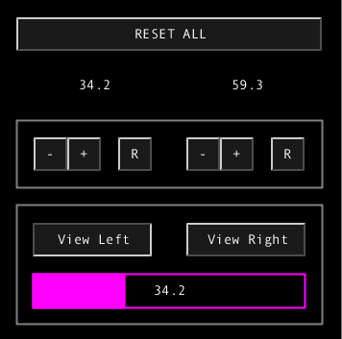
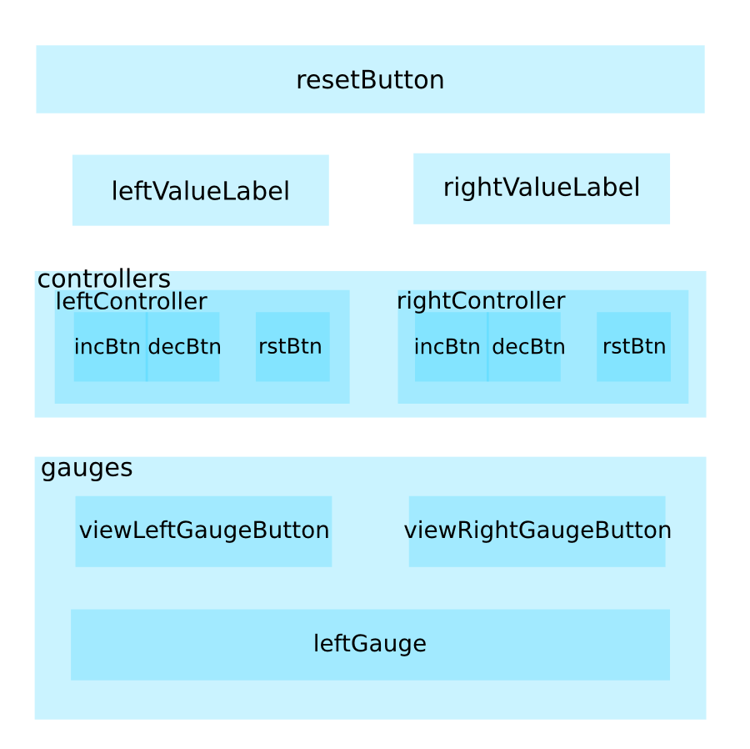
Résultats : Cas de test

Slide 13
Perspectives : Propriétés à démontrer
Performance
Communication
Propriétés temporelles
Utilisabilité
Fonctionnalité

Slide 14
Perspectives
Améliorer le langage
Etendre le langage
Outiller
Certifier

Slide 15
Production scientifique
Formal H 2012 Workshop, London, UK
http://www.fmhfe.com/FormalH/FormalH.2012.Proceedings.pdf
Appel à projets ANR Blanc 2013
Projet DOLCIA
IHM 2013, Bordeaux, FR

